Slide 1
Чувајмо планету, природу и себе
Чувари природе

Slide 2
Садржај
1
Заштита планете
2
Заштита биљака и животиња
3
Заштита од Сунца

Slide 3
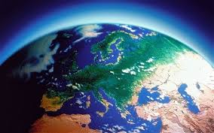
Озонски омотач
Шта је озонски омотач?
Озонски омотач је саставни део Земљине атмосфере.
Он штити живи свет од штетног дејства сунчевог зрачења.

Slide 4
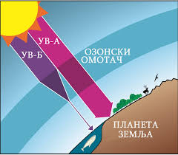
Ултраљубичасти зраци
Ултраљубичасти зраци се означавају скраћеницом на енглеској језику UV и представљају један спектар сунчевог зрачења који је штетан за људе.
Уколико не би постојао Озонски омотач UV зраци би директно стизали до људи и наносили им штете у виду (опекотина, оштећења ока, превремено старење..).
Они уништавају сићушне морске организме који су основна храна китовима и многим рибама. Њиховим потпуним уништењем кида се прва карика у ланцу исхране у мору без које се прекида ланац исхране.

Slide 5
Шта се дешава са озонским омотачем?
На уништавање озона утичу гасови који се налазе у клима-уређајима, фрижидерима, и разним спрејовима.
Многи други штетни гасови који допиру са Земље, као и гасови који се ослобађају у угљенокопима, фабрикама, авионски летови, гасови на фармама и депонијама.
Оштећењем озонског омотача стварају се озонске рупе.
Кроз озонске рупе штетни сунчеви зраци продиру до површине Земље и тако угрожавају жива бића.

Slide 6
Ових дана због вируса ковид 19, у целом свету престале су са радом фабрике, летови авионом...
Први пут после много времена на небу нема озонске рупе!
Смањењем гасова планета Земља се опоравила, заштитила себе и живи свет планете.

Slide 7
Заштита природе
Људи су ширећи насеља, сечом шума, изградњом путева...одузели станишта многим животињама и биљкама.
Многе биљке и животиње су неповратно нестали са наше планете.
Да би сачували ретке врсте биљака и животиња, људи су предузели разне мере, а једна од њих је оснивање националних паркова и резервата природе.

Slide 8
Резервати и национални паркови
На интернету потражи текстове и снимке о националним парковима Tара, Ђердап, Фрушка гора...
Потражи и о резерватима природе:
Засавица, Царска бара....
Ако будеш имао прилику обиђи неке делове наше лепе земље и поштуј правила понашања у њима.

Slide 9
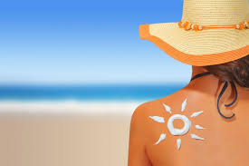
Заштитимо себе од Сунца
Поред свих добробити које добијамо од Сунца, постоје и лоше ствари а то су ултраљубичасти зраци које смо помињали.
Ти зраци штетно утичу на кожу и очи.
Зато по врелим летњим данима, или зими док боравиш на снегу треба да се заштитиш од од Сунца.
Јачина сунчевог зрачења изражава се UV-индексом.
Подаци у вези са UV-зрачењем објављују се на телевизији и у штампи, нарочито током летњих месеци.

Slide 10
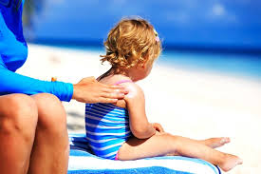
Вредност UV-зрачења креће се од 0 до 11, па и више.
0-2 – низак ниво зрачења – наочаре, на скијању и средство за сунчање са заштитним фактором, јер снег може да удвостручи количину UV-зрака.
3-5 – умерен ниво зрачења – наочаре, шешир, памучна одећа, крема за сунчање, боравак у хладовини.
6-7 – висок ниво зрчења – наочаре, шешир, памучна одећа, крема за сунчање са заштитиним фактором 15, боравак у хладовини.

Slide 11
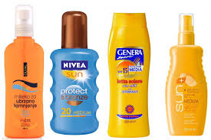
8-10 – веома висок ниво зрачења – наочаре, шешир, памучна одећа, крема за сунчање са високим заштитиним фактором, боравак у хладовини, избегавање изласка из куће од 10 до 14 часова.
11 и више – изузетно висок ниво зрачења – избегавати излазак из куће од 10 до 16 часова и предузети све претходно наведене мере.

Slide 12
Задатак
Запамти да својим понашањем, као одговорни чувар природе се потрудиш да никада не угрожаваш планету,биљни и животињски свет.
Пред нама је летњи распуст и лепо и топло време.
Придржавај се савета о понашању током летњих дана и штити себе и своје здравље.

Slide 13
Хвала!

